Slide 1

L’EDAT ANTIGA
Esquemes del tema

Slide 2
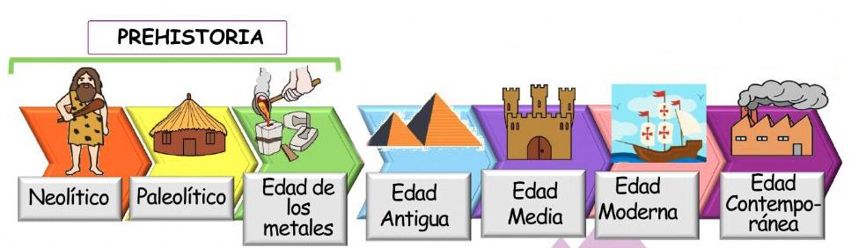
Etapes de la història
PREHISTÒRIA
Paleolític
Neolític
Edat dels Metalls
EDAT ANTIGA
EDAT MITJANA
EDAT MODERNA
EDAT CONTEMPORÀNIA
2.000.000 aC
Primers humans
3.500 aC
Invenció escriptura
476 dC
Caiguda Imperi Romà
1492 dC
Arribada de Cristòfol Colom a Amèrica
1789 dC
Revolució Francesa
Adaptació Font: https://es.liveworksheets.com/worksheets/es/Ciencias_Sociales/Edades_de_la_Historia/Repaso_etapas_de_la_historia_tv840268uu

Slide 3
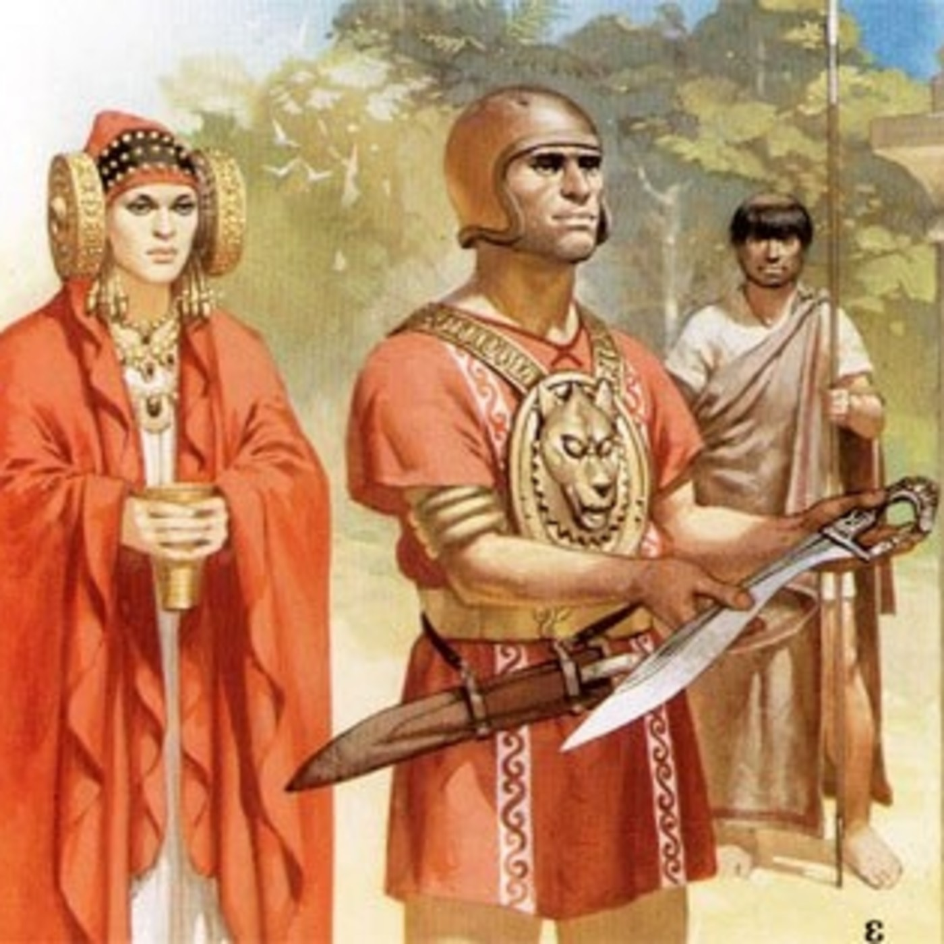
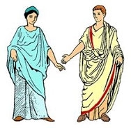
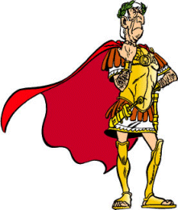
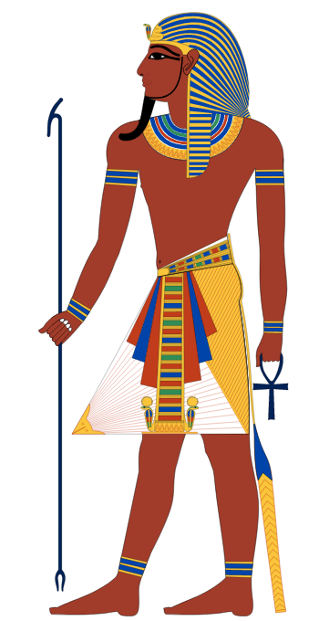
L’EDAT ANTIGA
ALGUNES DE LES PRIMERES CIVILITZACIONS
IBERS
GRECS
ROMANS
EGIPCIS

Slide 4
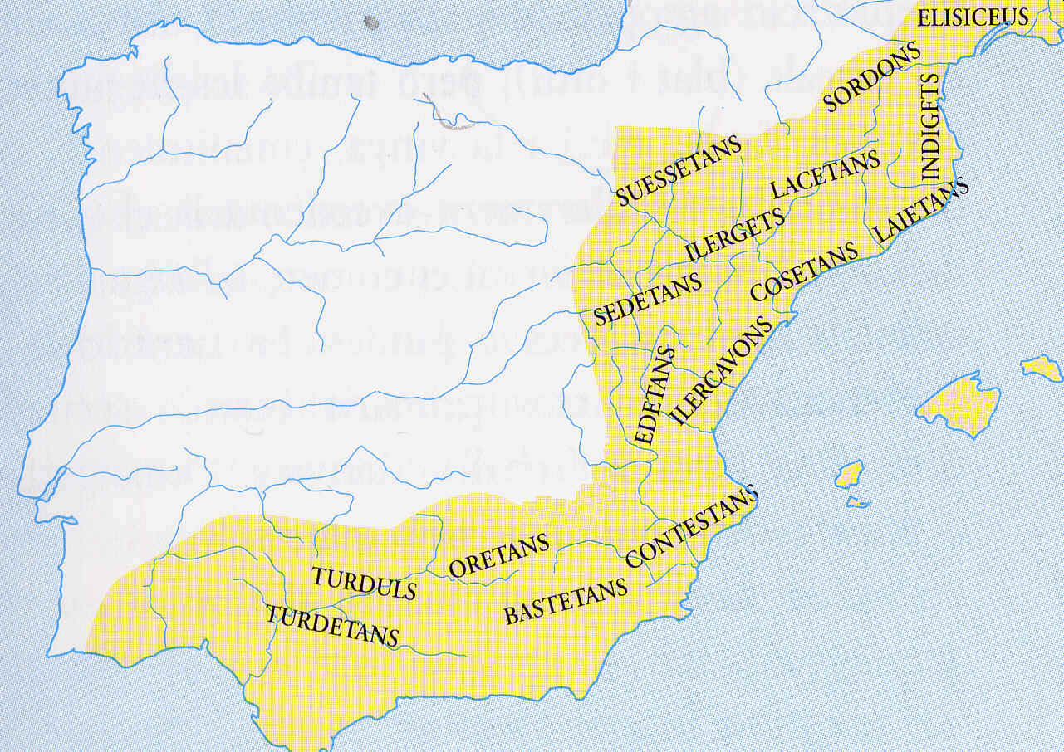
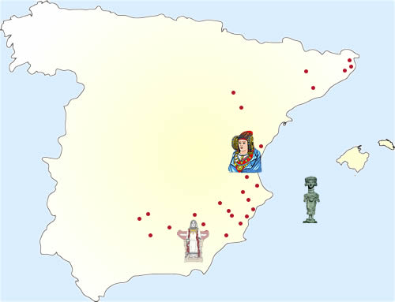
1. Els Ibers
ON VIVIEN? (ZONA GEOGRÀFICA)
Península Ibèrica: est i sud. A Catalunya: Runes de Darró (Vilanova), Calafell.
Font: http://www.wikillerato.org/Imagen:Mapa_iberos.jpg.html
Font: https://www.cch.cat/php/ls.php?fx=1vtar01200

Slide 5
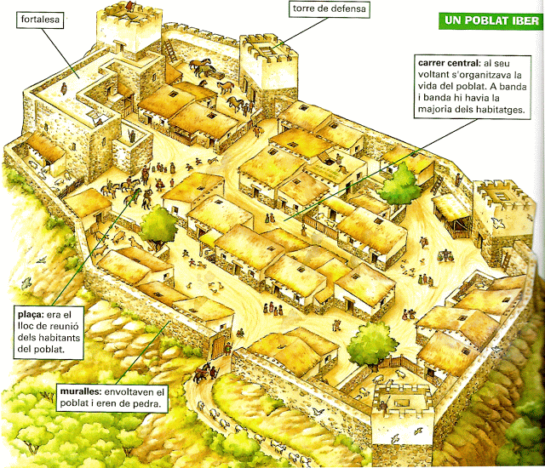
1. Els Ibers
COM VIVIEN?
Poblats estables als cims dels turons. Tenien muralles. Cases fetes de pedra i fusta.
Font: http://edatantigaelsibers.blogspot.com/2018/04/el-poblat-iber.html

Slide 6
1. Els Ibers
COM S’ORGANITZAVA LA SOCIETAT? | DE QUÈ VIVIEN? | QUINES CREENCES TENIEN?
Consell de nobles: centre polític i militar. Artesans. Poble pla (agricultors). | Agricultors, ramaders, artesans i comerciants. Moneda pròpia. Intercanviaven amb altres. | Politeistes: tenien molts déus i deesses. Incineraven els morts.
DE QUÈ S'ALIMENTAVEN? | CULTURA I ART | DESCOBRIMENTS
Cereals (blat, civada). Llegums (llenties, faves). Llet. Carn de porc. Mel. | Llengua pròpia. Ceràmica. Escultures (Dama d‘Elx). Metalls. | Moneda de metall. Arada de rastrell.

Slide 7
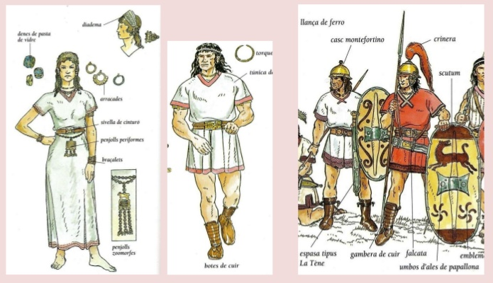
1. Els Ibers
COM ES VESTIEN?
Túniques de lli. Mànigues de mig braç. Calçat de cuir. Joies de metall.
Font: https://es.slideshare.net/martasanchezroca/els-ibers-a-catalunya-7699165

Slide 8
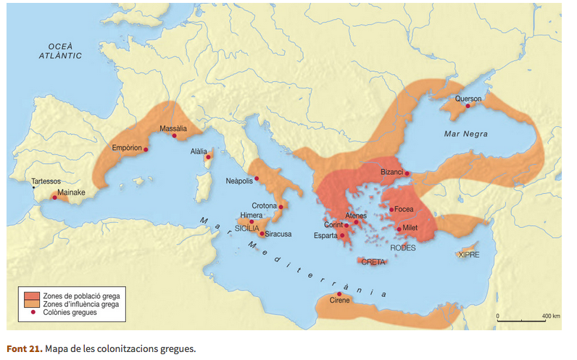
2. Els Grecs
ON VIVIEN? (ZONA GEOGRÀFICA)
Península de Grècia. A Catalunya: colònia d'Empórion (Empúries).
Font: https://socialsmartamata.wordpress.com/2017/03/29/les-colonitzacions-gregues/

Slide 9
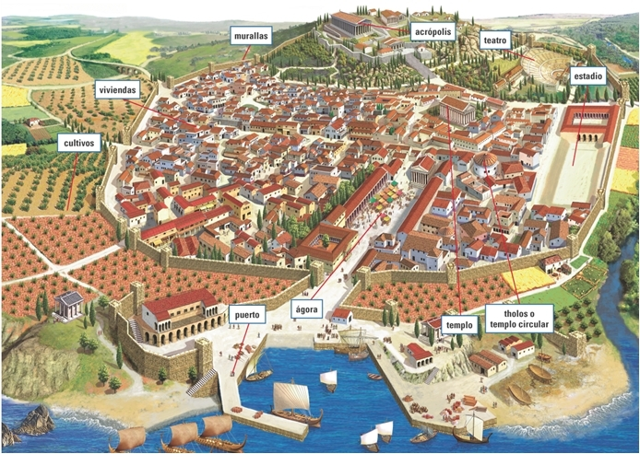
2. Els Grecs
COM VIVIEN?
Normalment tenien muralla. Ciutats: polis. Carrers estrets i tortuosos. Cases senzilles: maons de fang. Empórion: tenia àgora, port, cases i temples.
Font: http://www.buxaweb.cat/dossiers/grecia.htm

Slide 10
2. Els Grecs
COM S’ORGANITZAVA LA SOCIETAT? | DE QUÈ VIVIEN? | QUINES CREENCES TENIEN?
Persones lliures: homes que decidien les lleis. Persones no lliures: les dones, els esclaus i els estrangers. No tenien dret a decidir. | Grans comerciants. Comerciaven amb els ibers. Empórion: primer lloc de la península ibèrica que va tenir moneda. | Politeistes: tenien molts déus i deesses.
DE QUÈ S'ALIMENTAVEN? | CULTURA I ART | DESCOBRIMENTS
Pa, vi, llegums (faves, llenties, cigrons, mongetes i pèsols), verdures i hortalisses, fruita (ametlles, figues i pomes), carn, peix, ocells i ous. | Llengua: grec. Escultures de marbre. Arquitectura i pintura. Ceràmica: ús domèstic. Mosaics. Objectes de metall. | Democràcia Filosofia: art de pensar. Olimpíades. Teatre.

Slide 11
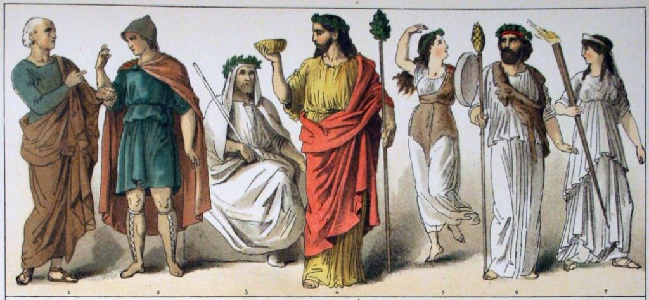
2. Els Grecs
COM ES VESTIEN?
Font: https://enciclopediacultural.com/vestimenta-griega/

Slide 12
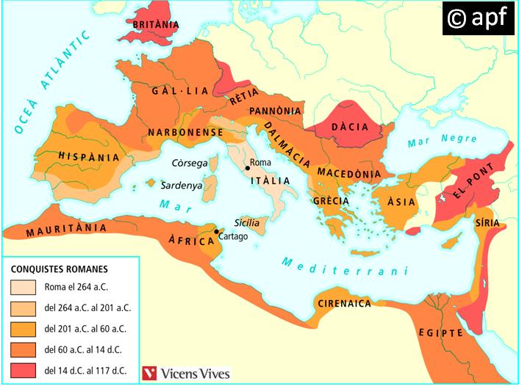
3. Els Romans
ON VIVIEN? (ZONA GEOGRÀFICA)
Península itàlica. Imperi romà (romanització): Mediterrani i gran part d’Europa. La capital era Roma. A Catalunya: Tàrraco, Bàrcino, Ilerda.
Font: https://sites.google.com/a/xtec.cat/les-histories-de-1r-i-2n/historia-1r-eso/historia-antiga/roma

Slide 13
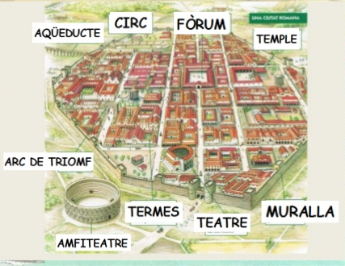
3. Els Romans
COM VIVIEN?
Ciutats més organitzades. Ciutats en forma de quadrícula. Cases: domus.
Font: https://pt.slideshare.net/MonicaRoigeSedo/les-ciutats-romanes-45172287/11

Slide 14
3. Els Romans
COM S’ORGANITZAVA LA SOCIETAT? | DE QUÈ VIVIEN? | QUINES CREENCES TENIEN?
Emperador: cap de l’Imperi. Persones lliures: patricis, comerciants, soldats i lliberts. Esclaus: persones que pertanyien a un amo i gladiadors. | Agricultura intensiva: sèquies i guaret. Comerç pel Mediterrani: cereals, vi, conserves de peix i metall. Eren grans enginyers. | Politeistes: tenien molts déus i deesses.
DE QUÈ S'ALIMENTAVEN? | CULTURA I ART | DESCOBRIMENTS
Pa (aliment de rics), vi, mel, olives, verdures, cereals, ous, llegums, carns i peixos. Salses: garum. Conserves: amb sal. | Llengua: llatí. Escultura, arquitectura i pintura. Ceràmica. Mosaics. | Aqüeductes, ponts, muralles, arcs, amfiteatres, temples religiosos, balnearis, circs, escoles, vies (camins empedrats).

Slide 15
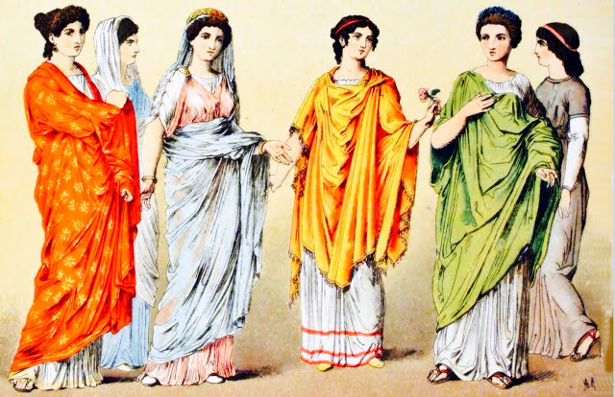
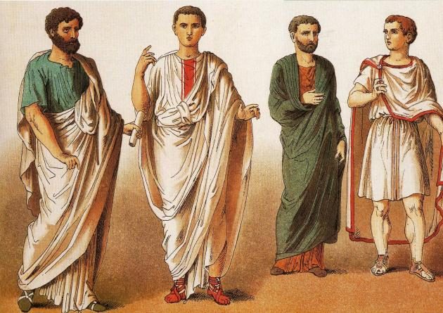
3. Els Romans
COM ES VESTIEN?
Font: https://historiadelvestit.wordpress.com/2016/04/23/els-vestits-a-lanitga-roma/

Slide 16
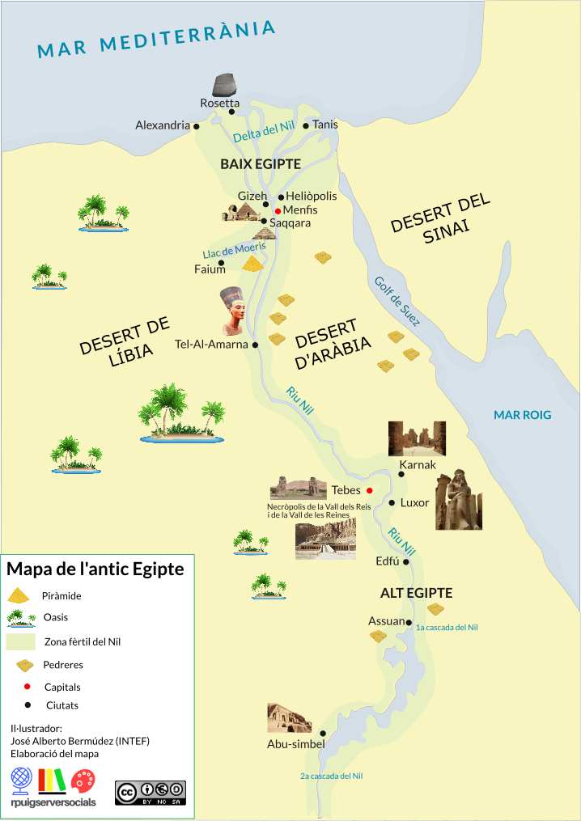
4. Els Egipcis
ON VIVIEN? (ZONA GEOGRÀFICA)
Egipte (Àfrica).
Font https://rpuigserversocials.files.wordpress.com/2020/08/mapaanticegipte.png?w=718/

Slide 17
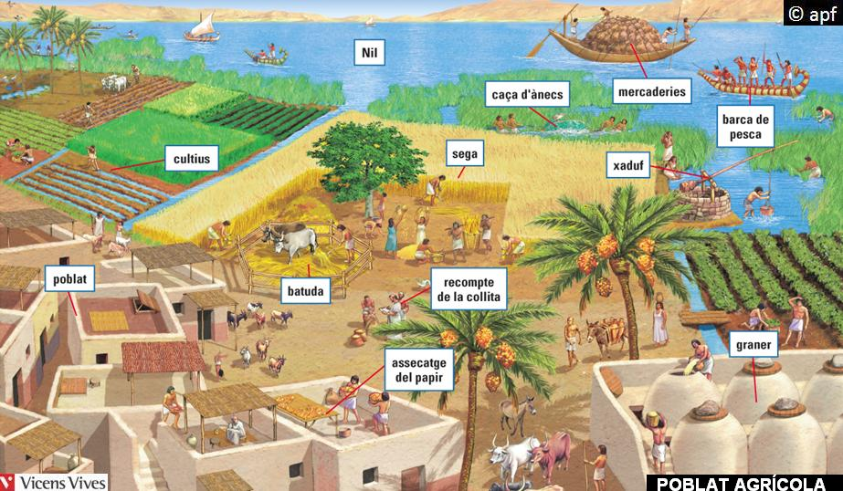
4. Els Egipcis
COM VIVIEN?
Al desert. En ciutats al costat del riu Nil (2n més llarg del món).
Font: https://sites.google.com/site/totegipte/com-vivien

Slide 18
4. Els Egipcis
COM S’ORGANITZAVA LA SOCIETAT? | DE QUÈ VIVIEN? | QUINES CREENCES TENIEN?
Faraó o faraona: rei egipci. Tutankamon, Cleopatra, Keobs, Nefertiti, Ramsés II, Akenaton. | Agricultors, ramaders, pescadors i artesans. Comerciaven pel riu Nil. | Politeistes: tenien molts déus i deesses amb cap d’animal. Creien en la vida després de la mort. Piràmides: tombes dels faraons. Mòmies i sarcòfags.
DE QUÈ S'ALIMENTAVEN? | CULTURA I ART | DESCOBRIMENTS
Blat, civada i lli. Peixos que pescaven al riu. | Arquitectura: piràmides. Jeroglífics (escriptura). Pintura. | Papir (planta per a tot), clau, maquillatge, tisores, raspall i pasta de dents, pinta, perruca, desodorant, perfum, jocs de taula (senet: semblant escacs).

Slide 19
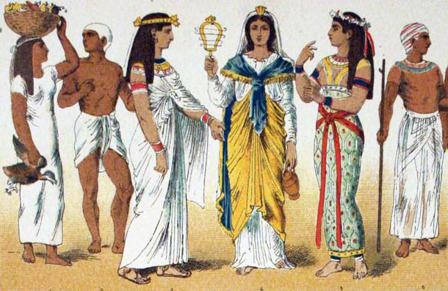
4. Els Egipcis
COM ES VESTIEN?
Font: http://www.kendallredburn.com/images/costumesofallnations/IMG_5861.JPG

